Slide 1
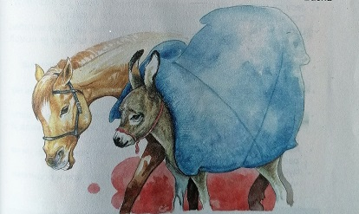
Српски језик Народна басна ,,Коњ и магарац”

Slide 2
Коњ и магарац
Неки човјек је имао коња и магарца. Кад су једном били на путовању, магарац рече коњу:
- Узми мало од мога терета ако хоћеш да останем жив.
Коњ не послуша. Магарац се од умора сруши и угину. Кад је господар све напртио на коња, па и саму магарчеву кожу, стаде коњ јаукати:
- Јао мени биједнику! Шта ми се догодило! Нисам хтио узети мали терет, а ево сада носим све, па и одрану кожу.
Народна басна

Slide 3
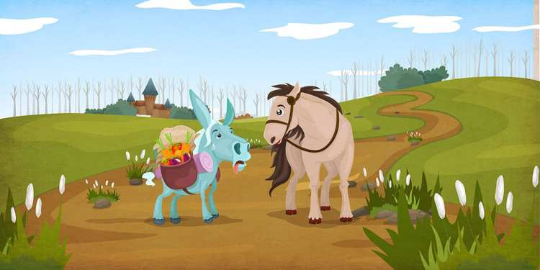
Непознате ријечи: напртити - натоварити одрана (кожа) - огуљена

Slide 4
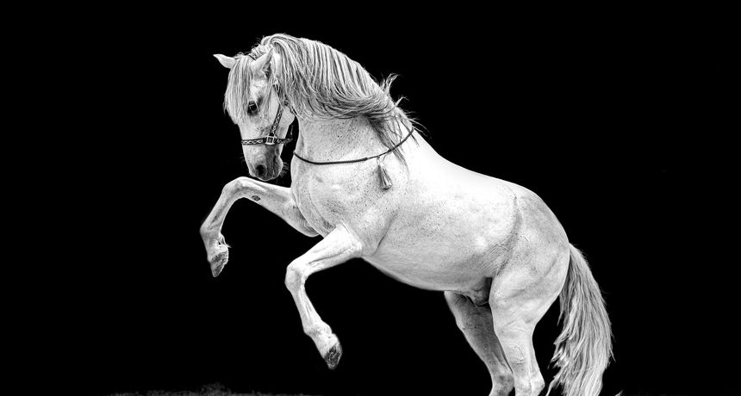
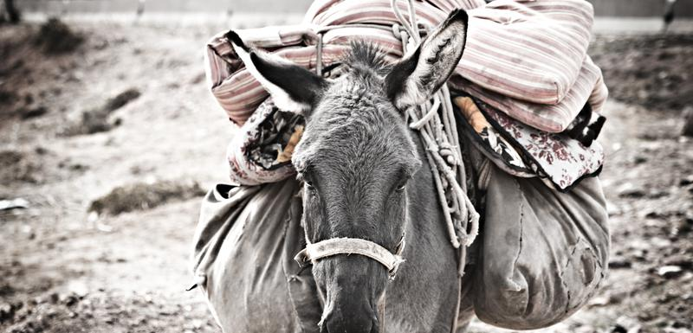
1. Ко су главни ликови у овој басни?
Главни ликови у овој басни су: магарац и коњ.
2. Које су особине коња и магарца?
Особине коња: немилосрдан, себичан, неразуман, безосјећајан, горд, охол...
Особине магарца: уморан, беспомоћан, слаб, јадан...

Slide 5
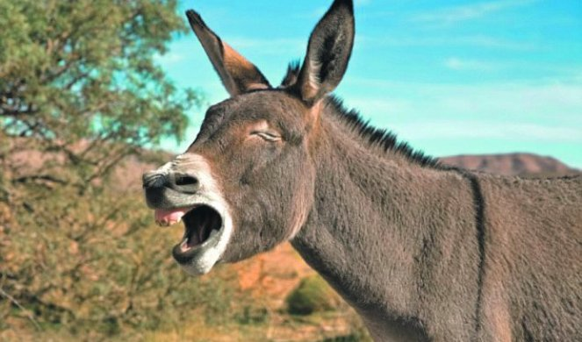
3. Ко је путовао заједно?
Заједно су путовали човјек, коњ и магарац.
4. Да ли је коњ помогао магарцу?
Коњ је одбио да помогне магарцу.
5. Шта се догодило са магарцем?
Магарац је од умора пао и умро.

Slide 6
8. Шта је коњ тада схватио?
6. Шта је онда урадио човјек који их је водио?
Када је магарац умро, човјек га је одрао и ту кожу ставио са осталим теретом. Затим је упрегнуо коња да вуче цијели терет.
7. Шта је коњ тада схватио?
Коњ је схватио да је требало да помогне магарцу, јер сада сам носи већи терет него што је магарац носио.

Slide 7
ПОУКА
(можемо их представити кроз народне пословице)
ДОБРО СЕ ДОБРИМ ВРАЋА.
УЧИНИ ДОБРО, НЕ КАЈ СЕ, УЧИНИ ЗЛО, НАДАЈ СЕ.

Slide 8
Задатак за самосталан рад: - У својој свесци илуструј басну ,,Коњ и магарац”

